Slide 1



ODDZIAŁ WOJEWÓDZKI ZWIĄZKU OSP RP
WOJ. KUJAWSKO-POMORSKIEGO

Slide 2


ODDZIAŁ WOJEWÓDZKI ZWIĄZKU OSP RP
WOJ. KUJAWSKO-POMORSKIEGO
Oddział Wojewódzki Związku Ochotniczych Straży Pożarnych Rzeczypospolitej Polskiej to struktura terenowa związku (istnieje ich 16, po jednym w każdym województwie), zrzeszająca oddziały powiatowe OSP RP. Odpowiada za koordynację działalności OSP na poziomie województwa, reprezentowanie ich interesów, szkolenia oraz wspieranie ochrony przeciwpożarowej i ratownictwa.

Slide 3

WŁADZE WOJEWÓDZKIE ZWIĄZKU
Władzami oddziału wojewódzkiego Związku są:
Zjazd Oddziału Wojewódzkie – najwyższa władza oddziału wojewódzkiego,
Zarząd Oddziału Wojewódzkiego – organ zarządzająco - wykonawczy, który kieruje działalnością oddziału miedzy zjazdami,
Prezydium Zarządu Oddziału Wojewódzkiego – kieruje bieżącą pracą oddziału wojewódzkiego oraz wykonuje uchwały władz Związku i zarządu oddziału wojewódzkiego,
Komisja Rewizyjna Oddziału Wojewódzkiego - organ kontrolny,
Sąd Honorowy Oddziału Wojewódzkiego - organ rozstrzygający spory,
Zarząd Wykonawczy Oddziału Wojewódzkiego - zajmuje się sprawami bieżącymi i zarządza majątkiem oddziału.

Slide 4

ZARZĄD WYKONAWCZY
ODDZIAŁU WOJEWÓDZKIEGO
W biurze Zarządu Oddziału Wojewódzki Związku OSP RP woj. kujawsko-pomorskiego zatrudnionych jest ogółem 6 osób, z czego:
- w biurze Oddziału Wojewódzkiego w Toruniu – 3 osoby etatowe + 1 osoba na umowę zlecenie,
- w Filii biura w Bydgoszczy – 1 osoba,
- w Filii biura we Włocławku – 1 osoba (5/8 etatu).
Koszty całej działalności Oddziału Wojewódzkiego, tzn. szkoleń, imprez statutowych oraz wynagrodzeń pracowników biura pokrywane są z zysku wypracowanego przez pracowników z handlu asortymentem strażackim.

Slide 5


ZARZĄD WYKONAWCZY
ODDZIAŁU WOJEWÓDZKIEGO
Pracę Zarządu Wykonawczego wspierają członkowie Zarządu Oddziału Wojewódzkiego ZOSP RP działający w poszczególnych komisjach problemowych, tj. w:
Komisji organizacyjno - kulturalnej
Komisji ds. młodzieży i sportu,
Komisji ds. operacyjno – szkoleniowej
Komisji historycznej i ds. odznaczeń

Slide 6


STRUKTURA ORGANIZACYJNA ODDZIAŁU WOJEWÓDZKIEGO ZWIĄZKU OSP RP
WOJ. KUJAWSKO-POMORSKIEGO
W skład Oddziału Wojewódzkiego Związku OSP RP woj. kujawsko-pomorskiego wchodzi:
- 19 Oddziałów Powiatowy ZOSP RP + 1 Oddział Miejski na prawach powiatu,
- 120 Zarządów Gminnych i równorzędnych ZOSP RP,
- 827 Jednostek Ochotniczych Straży Pożarnych,
- 322 Młodzieżowe Drużyny Pożarnicze,
- 35 Dziecięce Drużyny Pożarnicze.
Ogółem w OSP, MDP i DDP zrzeszonych jest 33421 członków, z czego:
* 23164 mężczyzn - OSP,
* 4102 kobiet - OSP,
* 5569 młodzieży do lat 18 - MDP,
* 586 dzieci w wieku od 6 - 10 lat - DDP

Slide 7
ODDZIAŁ WOJEWÓDZKI ZWIĄZKU OSP RP
WOJ. KUJAWSKO-POMORSKIEGO

Slide 8

ODDZIAŁ WOJEWÓDZKI ZWIĄZKU OSP RP
WOJ. KUJAWSKO-POMORSKIEGO

Slide 9

ODDZIAŁ WOJEWÓDZKI ZWIĄZKU OSP RP
WOJ. KUJAWSKO-POMORSKIEGO
Ilość i rodzaj interwencji z udziałem jednostek OSP z podziałem na powiaty

Slide 10


ODDZIAŁ WOJEWÓDZKI ZWIĄZKU OSP RP
WOJ. KUJAWSKO-POMORSKIEGO
DZIAŁALNOŚĆ STATUTOWA
Działalność statutowa Oddziału Wojewódzkiego Związku OSP RP koncentruje się na ochronie życia, zdrowia, mienia i środowiska przed pożarami, klęskami żywiołowymi i innymi zagrożeniami. Oddział koordynuje działalność jednostek OSP, rozwija edukację ekologiczną i przeciwpożarową dzieci i młodzieży, a także zarządza majątkiem związku, przyznaje wyróżnienia i nadaje sztandary na poziomie województwa.

Slide 11
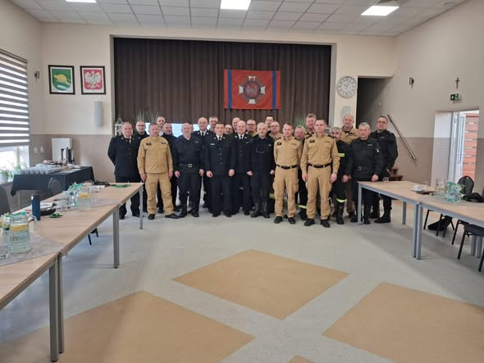
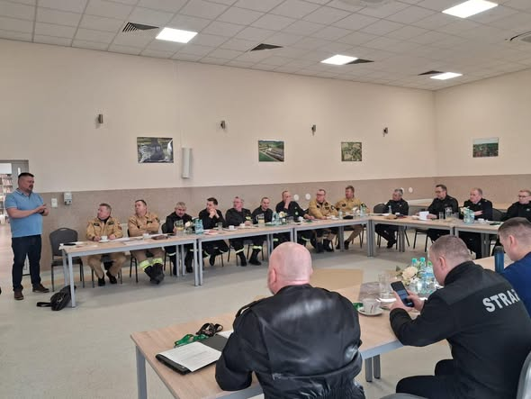
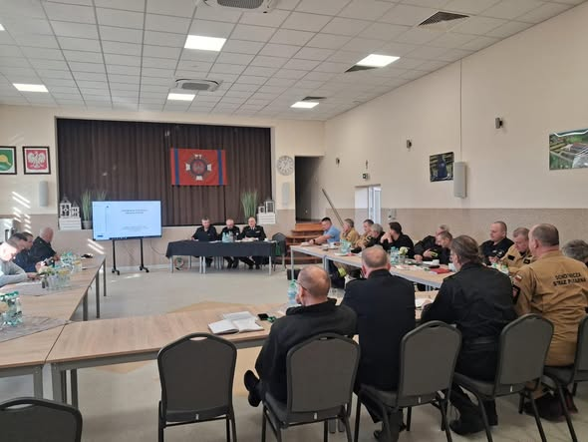
ODDZIAŁ WOJEWÓDZKI ZWIĄZKU OSP RP
WOJ. KUJAWSKO-POMORSKIEGO
W dniach 8 luty w Nieżywięciu, 15 luty w Solcu Kujawskim i 22 luty 2025 r. w Wiosce pow. lipnowski odbyły się odprawy szkoleniowe dla Komendantów Gminnych Związku OSP RP woj. kujawsko-pomorskiego.

Slide 12
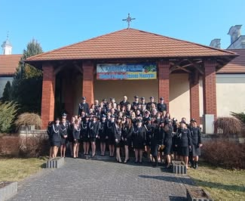
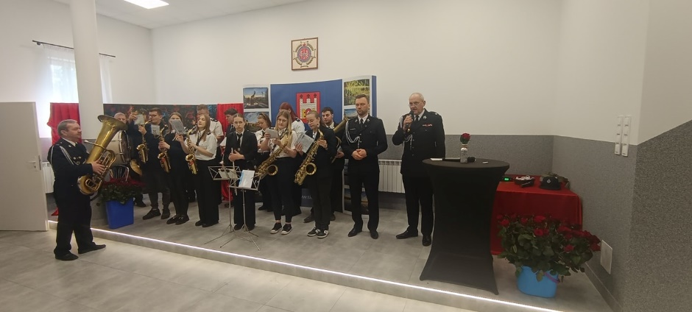
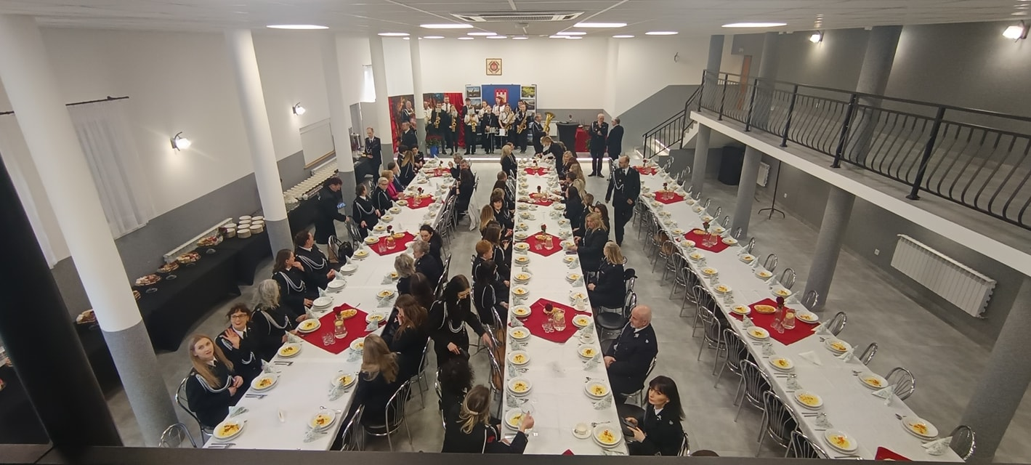
ODDZIAŁ WOJEWÓDZKI ZWIĄZKU OSP RP
WOJ. KUJAWSKO-POMORSKIEGO
II Wojewódzkie Spotkanie z okazji Dnia Kobiet Skępe 2025r.
zorganizowane przez Zarząd Oddziału Wojewódzkiego Związku OSP RP.

Slide 13
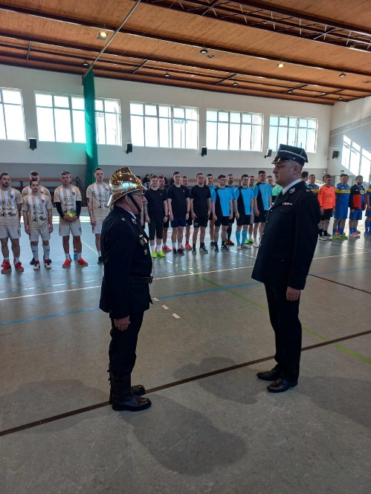
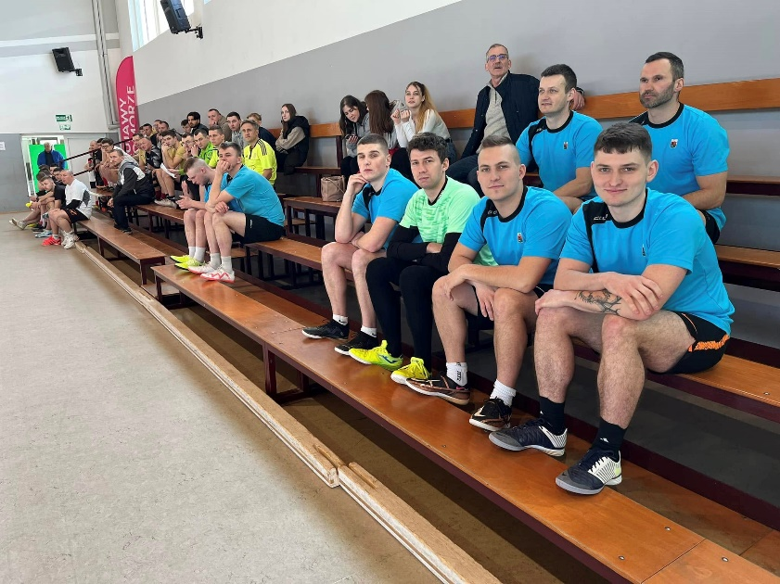
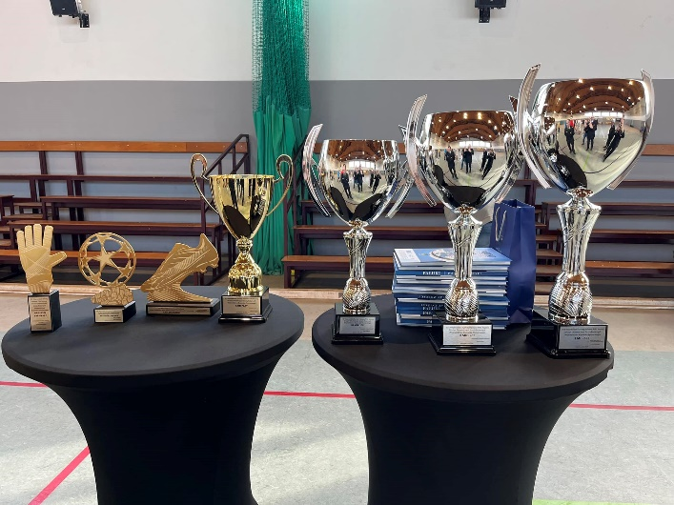
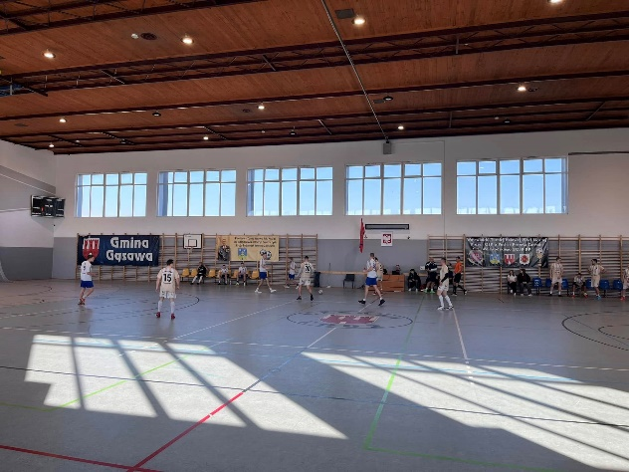
ODDZIAŁ WOJEWÓDZKI ZWIĄZKU OSP RP
WOJ. KUJAWSKO-POMORSKIEGO
15 marca 2025 r. w gąsawskiej hali sportowej odbył się XIX Wojewódzki Turniej Halowej Piłki Nożnej Drużyny OSP o puchar Prezesa Zarządu Oddziału Wojewódzkiego województwa Kujawsko-Pomorskiego.

Slide 14
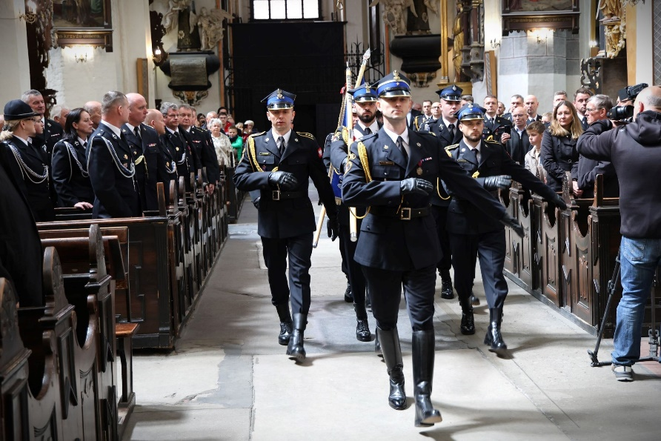
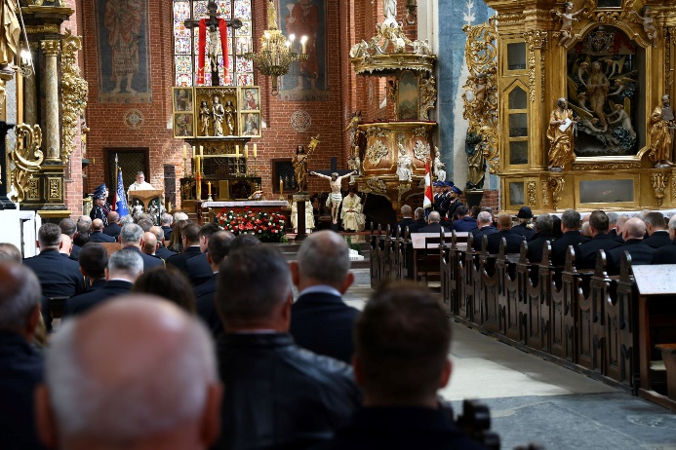
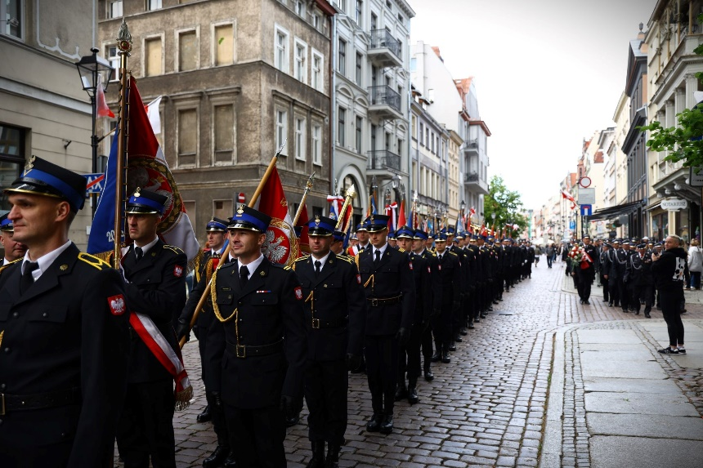
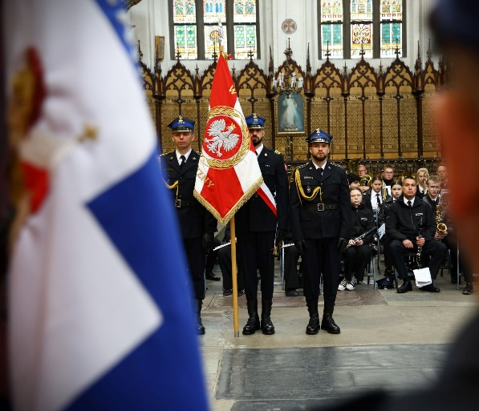
ODDZIAŁ WOJEWÓDZKI ZWIĄZKU OSP RP
WOJ. KUJAWSKO-POMORSKIEGO
Z okazji Międzynarodowy Dzień Strażaka 4 maja 2025 r. w Bazylice Katedralnej św. Jana Chrzciciela i św. Jana Ewangelisty w Toruniu odbyła się uroczysta Msza św. w intencji strażaków. Zjechały się delegacje strażaków PSP i OSP z całego regionu, razem z orkiestrą Ochotniczej Straży Pożarnej z Grabkowa (pow. włocławski), przemaszerowały spod Centrum Kulturalno-Kongresowego Jordanki do Katedry.

Slide 15
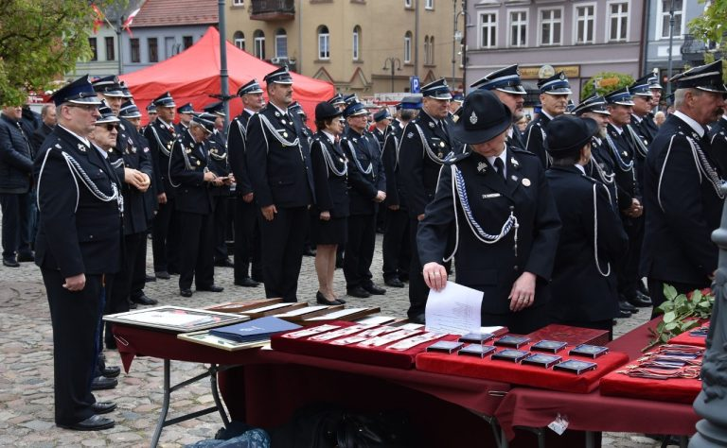
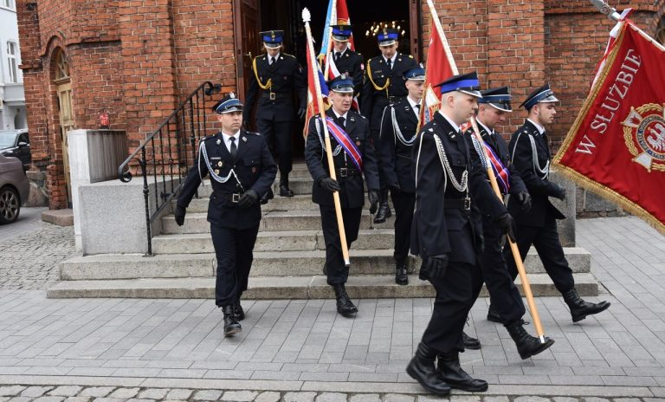
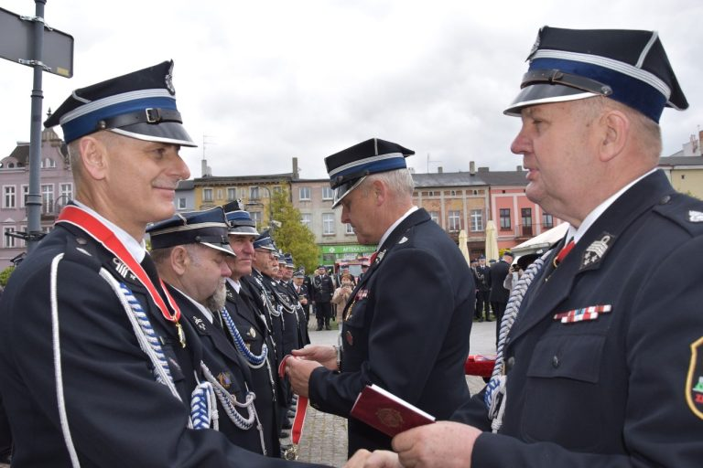
ODDZIAŁ WOJEWÓDZKI ZWIĄZKU OSP RP
WOJ. KUJAWSKO-POMORSKIEGO
10 maja 2025 r. Wąbrzeźno gościło strażaków ochotników z całego województwa z okazji Wojewódzkich Obchodów Dnia Strażaka połączonych z jubileuszem 150-lecia miejscowej jednostki Ochotniczej Straży Pożarnej. Uroczystości rozpoczęły się mszą świętą w kościele Matki Bożej Królowej Polski.

Slide 16
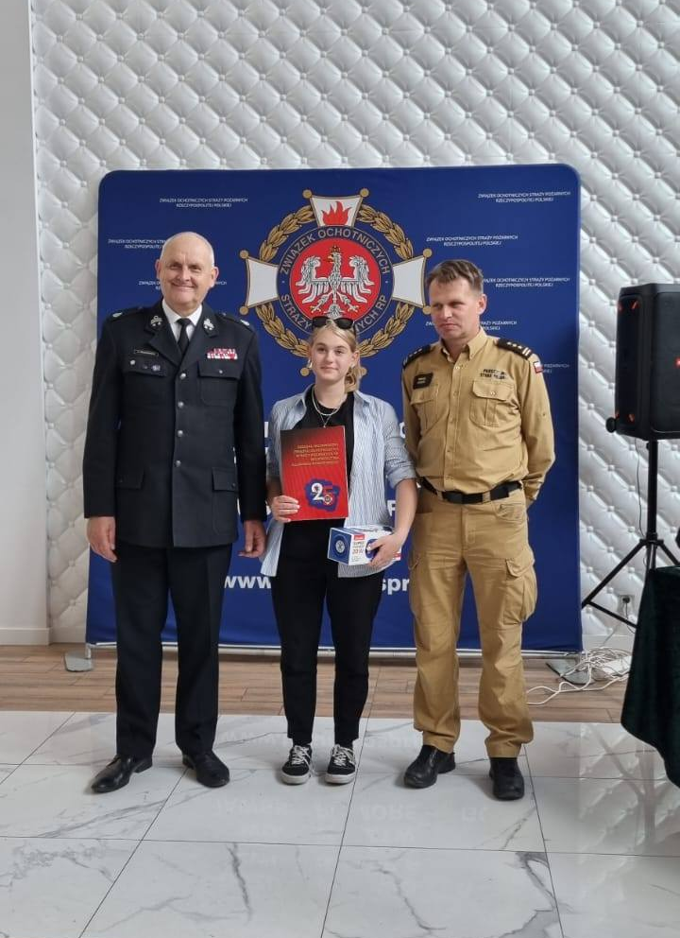
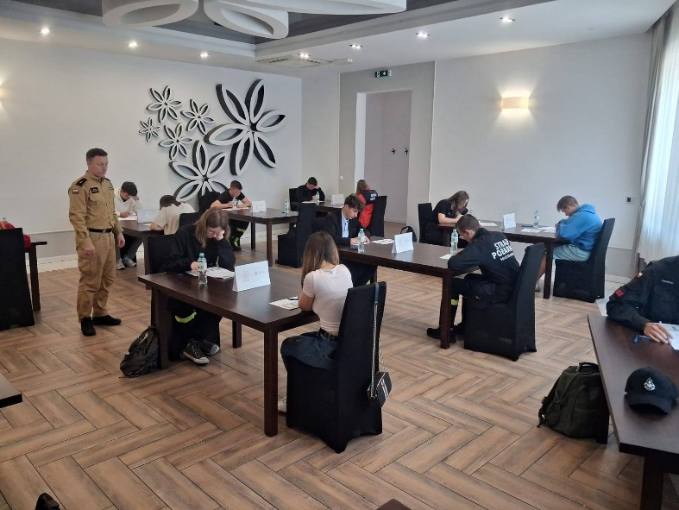
ODDZIAŁ WOJEWÓDZKI ZWIĄZKU OSP RP
WOJ. KUJAWSKO-POMORSKIEGO
Dnia 21 maja 2025 roku w Centrum Konferencyjno-Szkoleniowym Terminal w Kruszwicy przy ul. Lipowej 7 odbyły się wojewódzkie eliminacje 47 edycji OTWP „Młodzież Zapobiega Pożarom”.
Na eliminacje wojewódzkie do Kruszwicy zgłosiło się w 3 grupach wiekowych 59 uczestników z wszystkich 20 oddziałów powiatowych ZOSP RP województwa kujawsko-pomorskiego.

Slide 17
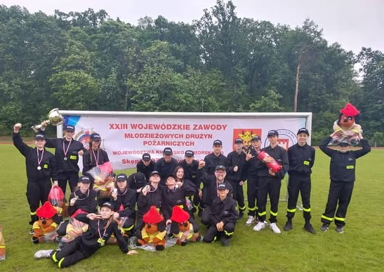
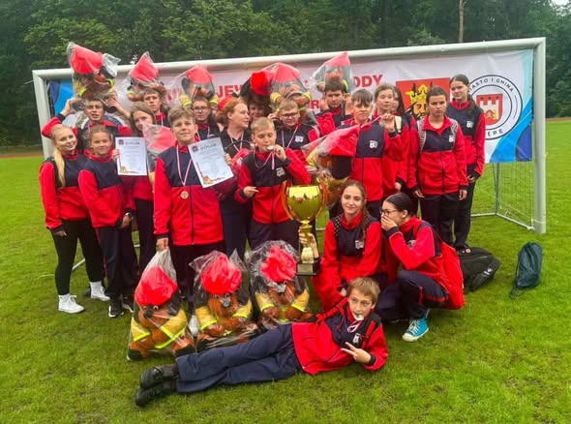
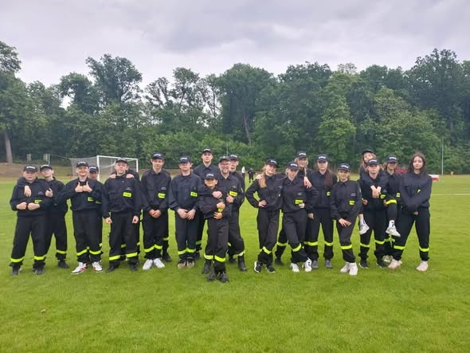
ODDZIAŁ WOJEWÓDZKI ZWIĄZKU OSP RP
WOJ. KUJAWSKO-POMORSKIEGO
7 czerwca 2025 na stadionie w Skępe odbyły się XXIII Wojewódzkie Zawody MDP wg regulaminu CTIF. W zawodach wzięło udział 22 drużyny dziewcząt oraz 47 drużyn chłopięcych, łącznie 690 dzieci.

Slide 18
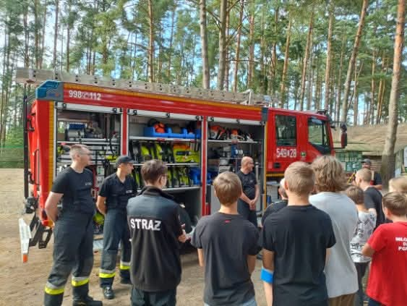
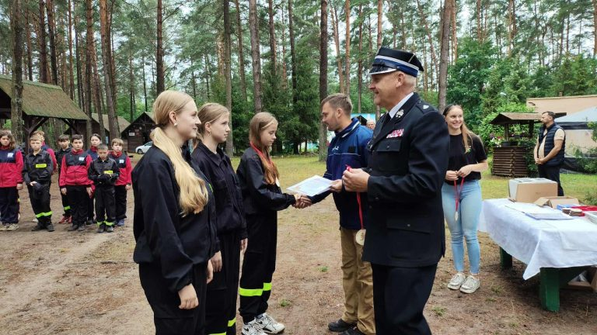
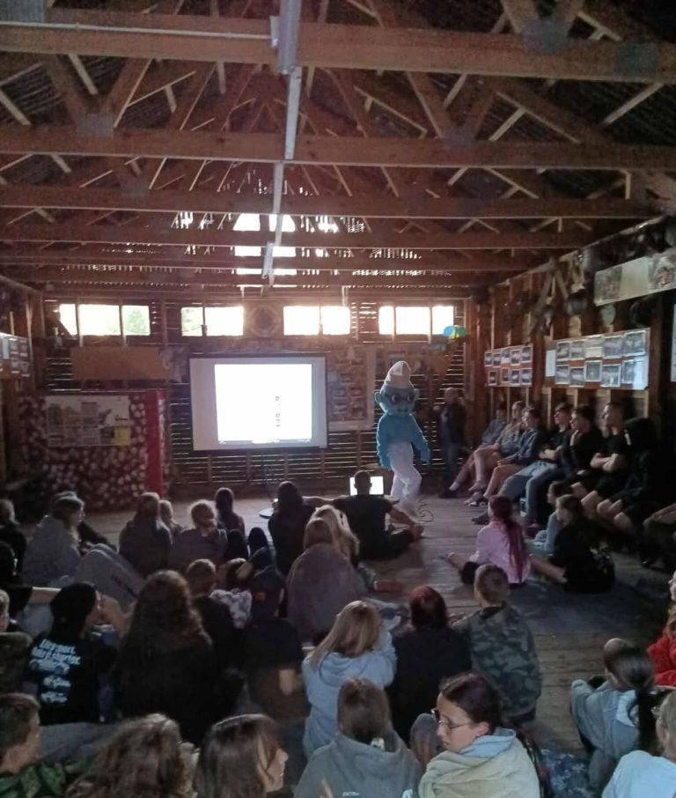
ODDZIAŁ WOJEWÓDZKI ZWIĄZKU OSP RP
WOJ. KUJAWSKO-POMORSKIEGO
Jak co roku, Zarząd Oddziału Wojewódzkiego Związku OSP RP woj. kujawsko-pomorskiego zorganizował w Ośrodku Szkoleniowo – Wypoczynkowym NIAGARA w Pile gm. Gostycyn obóz dla członków Młodzieżowych Drużyn Pożarniczych. W trzech 10 dniowych turnusach brało udział ogółem 266 uczestników – wielu po raz kolejny. Na I turnusie Komendantem była dh Natalia Szumotalska, natomiast na II i III turnusie Komendantem obozu był dh Leszek Szmyt.

Slide 19
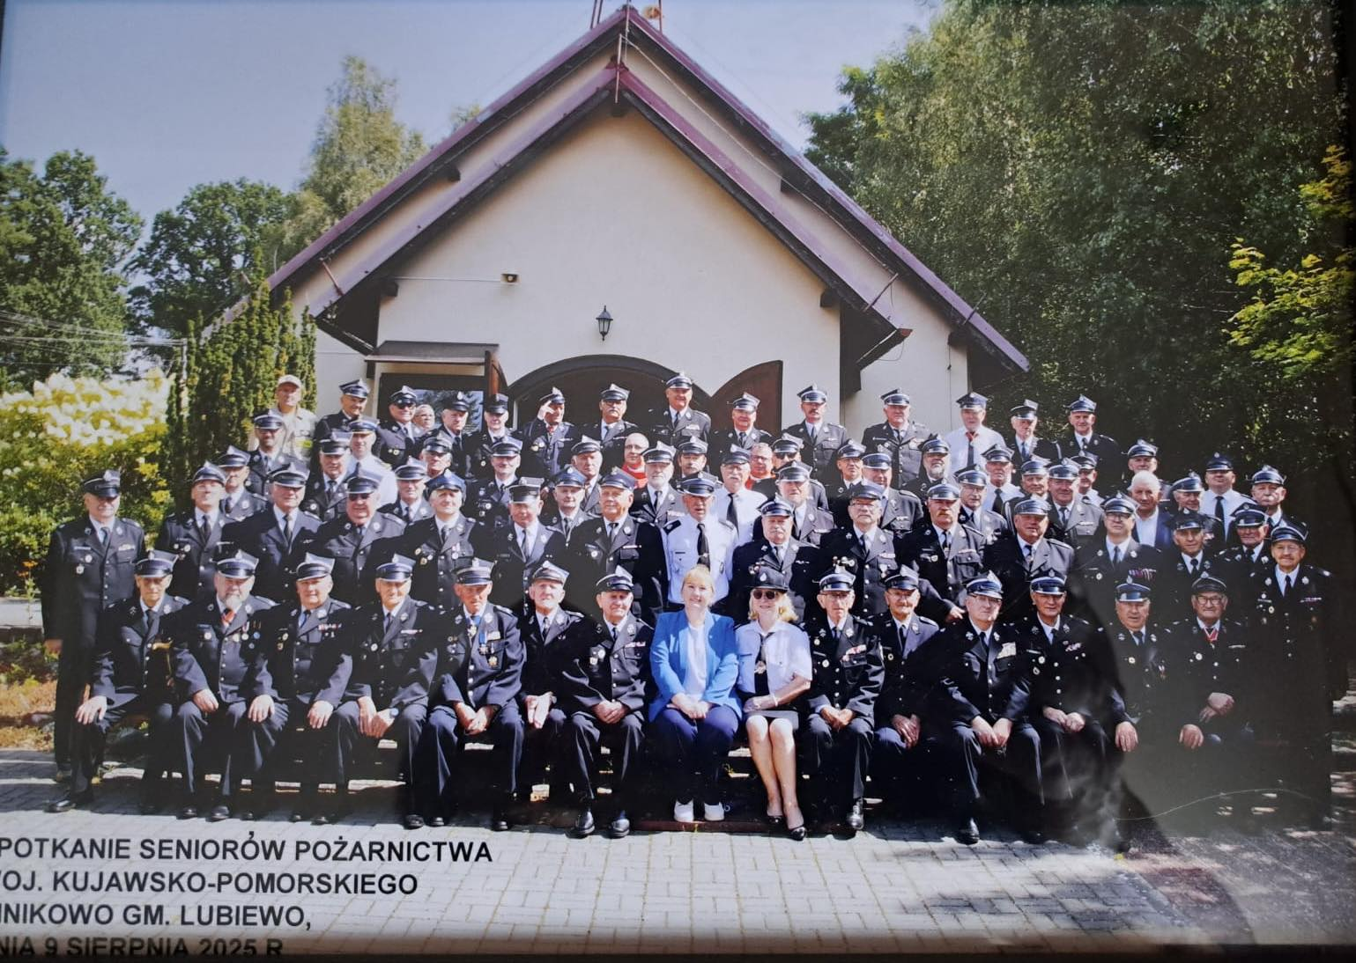
ODDZIAŁ WOJEWÓDZKI ZWIĄZKU OSP RP
WOJ. KUJAWSKO-POMORSKIEGO
W dniu 09 sierpnia 2025 r. w Minkowie odbyło się coroczne Wojewódzkie Spotkanie Seniorów Pożarnictwa.
Uroczystość rozpoczęła się mszą świętą w kościele pw. św Floriana. Następnie wszyscy uczestnicy udali się do świetlicy wiejskiej i miejscowej Ochotniczej Straży Pożarnej na wspólną biesiadę. Całe spotkanie umilała orkiestra dęta z OSP - Bysław.

Slide 20
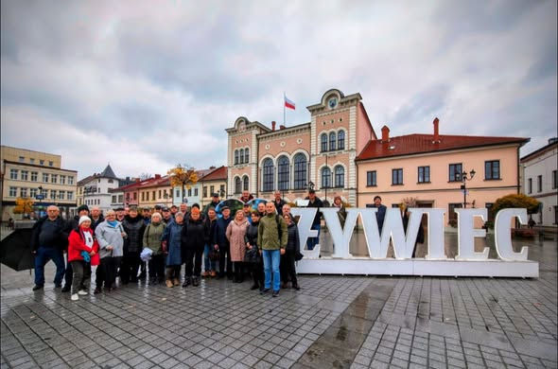
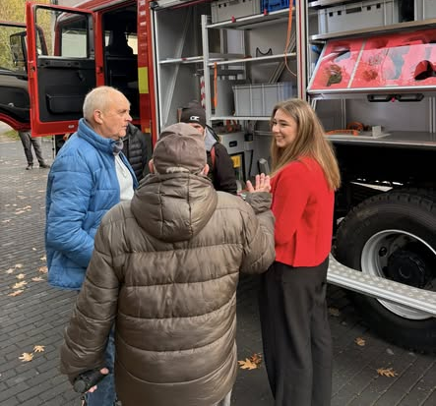
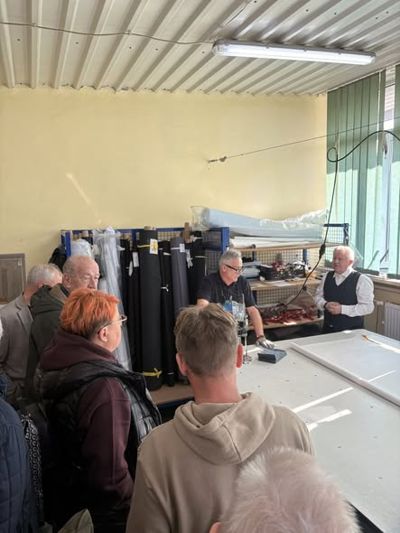
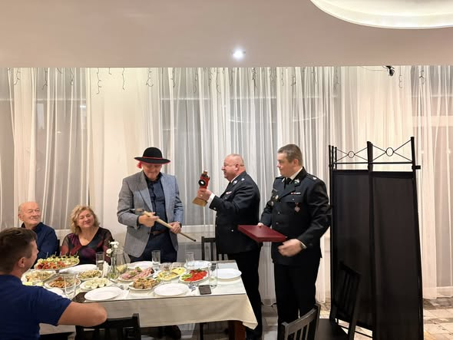
ODDZIAŁ WOJEWÓDZKI ZWIĄZKU OSP RP
WOJ. KUJAWSKO-POMORSKIEGO
W dniach 23-26 października 2025 r. odbył się dla działacze z woj. kujawsko-pomorskiego wyjazd szkoleniowo-integracyjny na Żywiecczyznę.

Slide 21
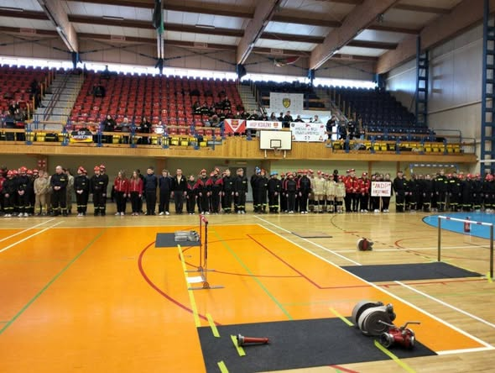
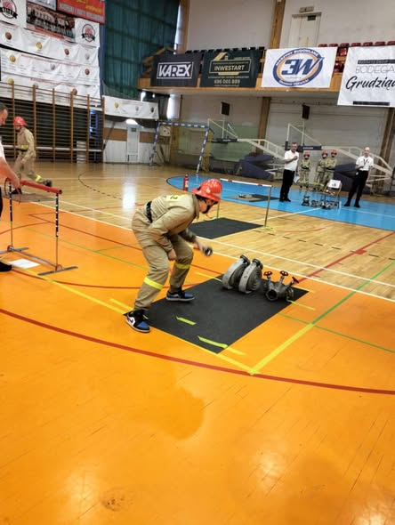
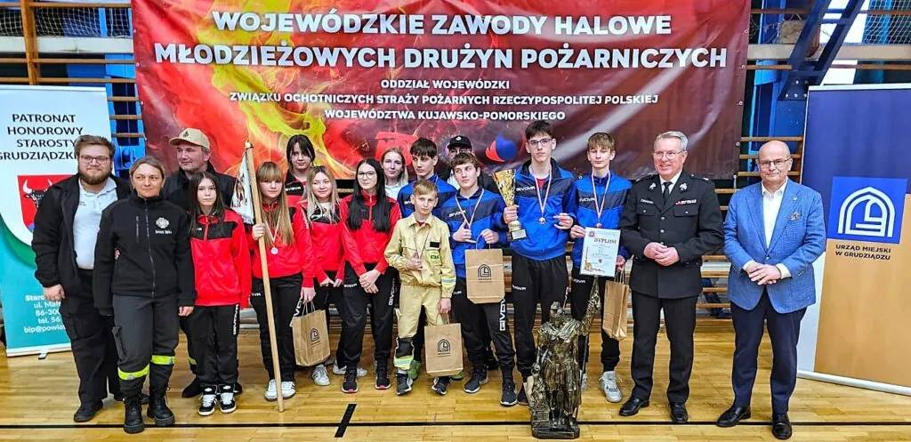
ODDZIAŁ WOJEWÓDZKI ZWIĄZKU OSP RP
WOJ. KUJAWSKO-POMORSKIEGO
Dnia 22 listopada w Szkole Podstawowej nr 21 w Grudziądzu odbyły się II Wojewódzkie Halowe Zawody Młodzieżowych Drużyn Pożarniczych. W zawodach wystartowały 32 drużyny reprezentujące powiaty naszego województwa.

Slide 22
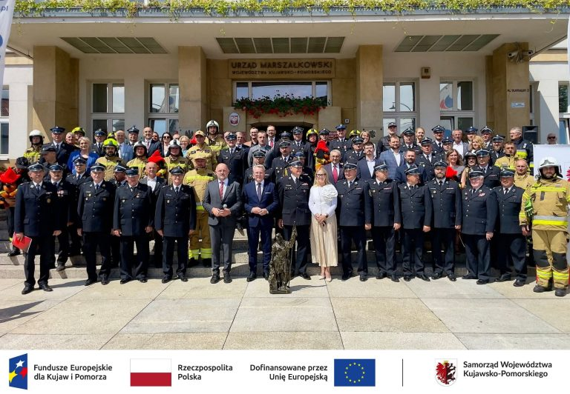
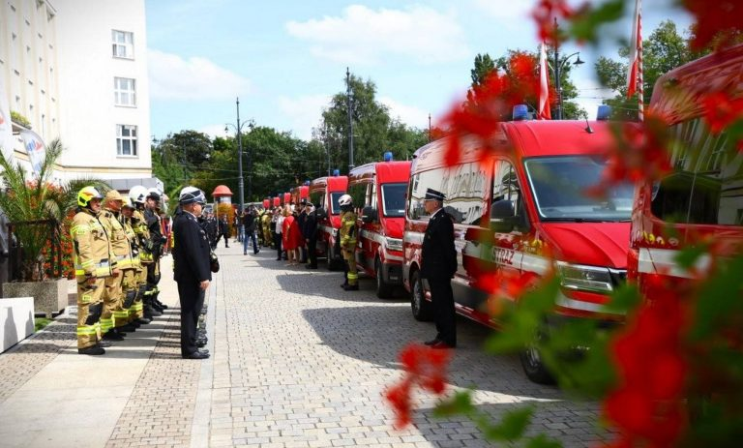
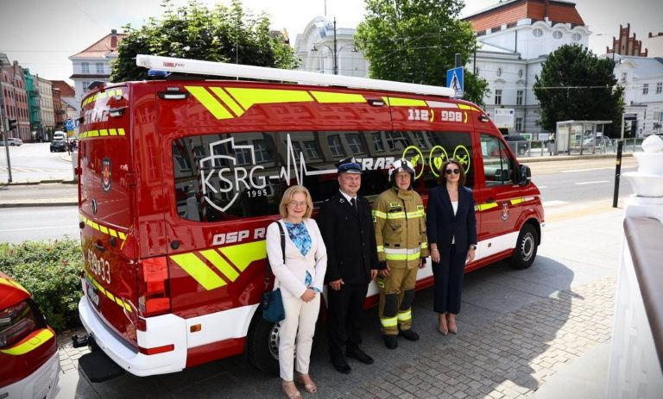
ODDZIAŁ WOJEWÓDZKI ZWIĄZKU OSP RP
WOJ. KUJAWSKO-POMORSKIEGO
Dnia 23 lipca 2025r. przed Urzędem Marszałkowskim w Toruniu odbyło się uroczyste przekazanie nowoczesnego sprzętu ratowniczego dla jednostek OSP z województwa kujawsko-pomorskiego dotyczące projektu „Bezpieczne Kujawy i Pomorze – zakup sprzętu i pojazdów dla jednostek Ochotniczych Straży Pożarnych”
Jednostki otrzymały m.in.:
– busy do przewozu ratowników.
– lekkie samochody ratowniczo-gaśnicze,
– samochody operacyjne,
– łodzie ratunkowe.

Slide 23
ODDZIAŁ WOJEWÓDZKI ZWIĄZKU OSP RP
WOJ. KUJAWSKO-POMORSKIEGO
13 grudnia 2025 roku w Ośrodku Szkolenia PSP w Łubiance przekazano 19 nowych samochodów ratowniczo – gaśniczych dla Ochotniczych Straży Pożarnych z woj. kujawsko-pomorskiego, wzmacniając bezpieczeństwo regionu i wyposażenie strażaków. To wydarzenie było częścią dużego projektu realizowanego z programu Fundusze Europejskie dla Kujaw i Pomorza na lata 2021–2027 mającego na celu modernizację sprzętu i podniesienie gotowości bojowej Ochotniczych Straży Pożarnych. Samochody o wartości 21 mln zł to realne wsparcie dla bezpieczeństwa mieszkańców. Ogółem dzięki środkom unijnym, w ramach projektu „Bezpieczne Kujawy i Pomorze”, kupiono łącznie 49 wozów o wartości blisko 43 mln zł.

Slide 24
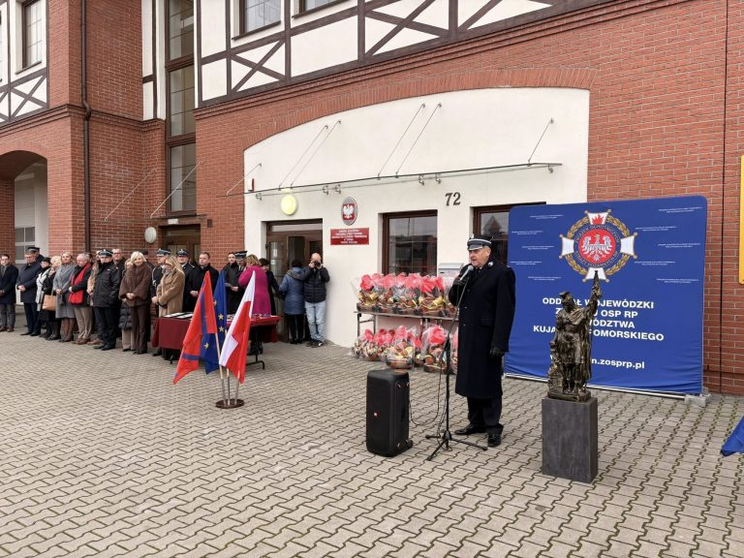
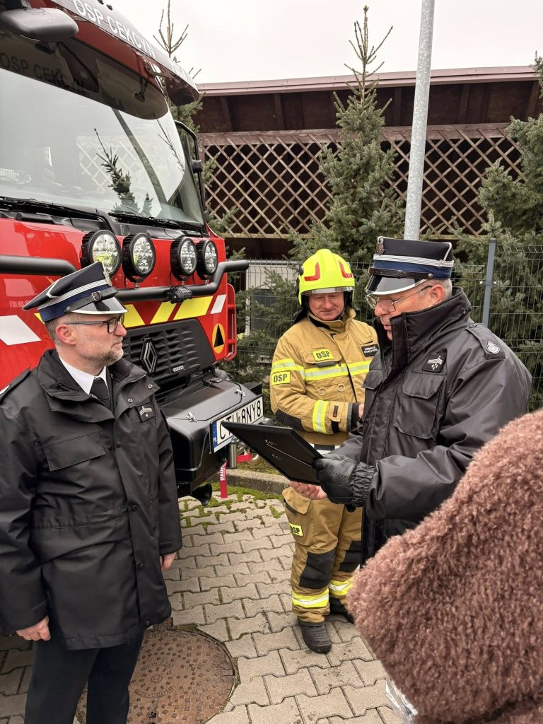

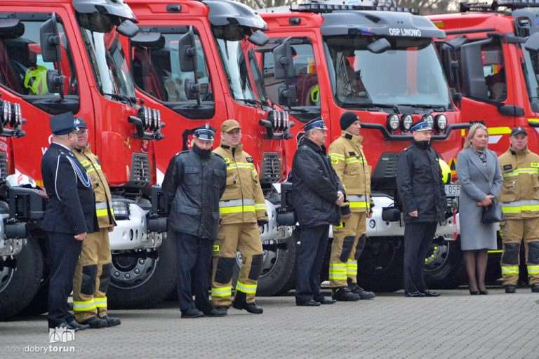
ODDZIAŁ WOJEWÓDZKI ZWIĄZKU OSP RP
WOJ. KUJAWSKO-POMORSKIEGO

